Slide 1
Трехсложные слова с двумя стечениями

Slide 2
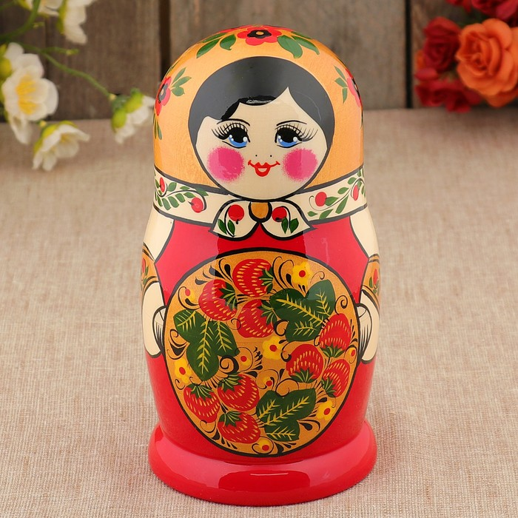
Мат-реш-ка

Slide 3
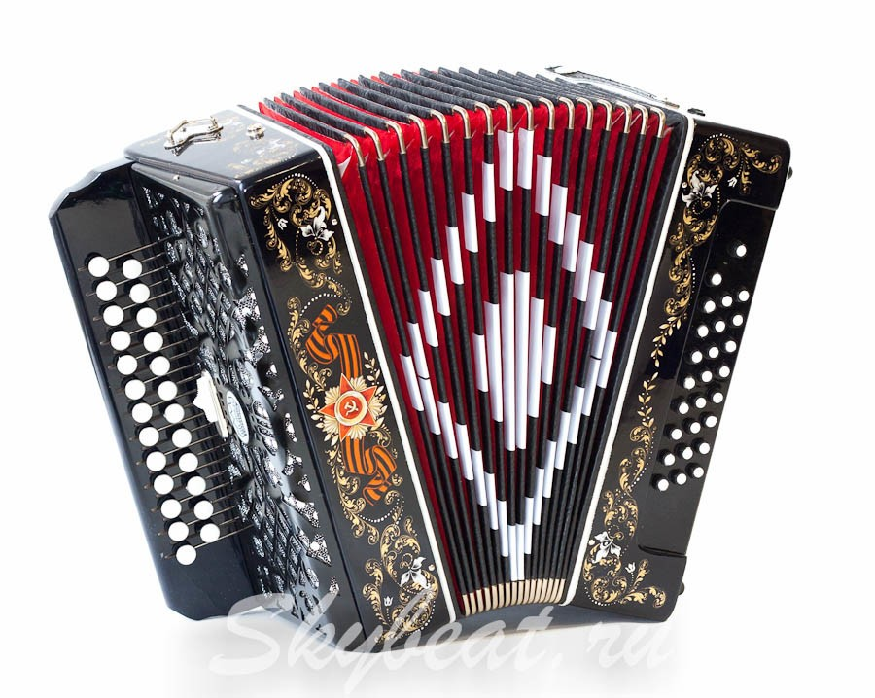
Гар-мош-ка

Slide 4

Иг-руш-ки

Slide 5

Нез-най-ка

Slide 6
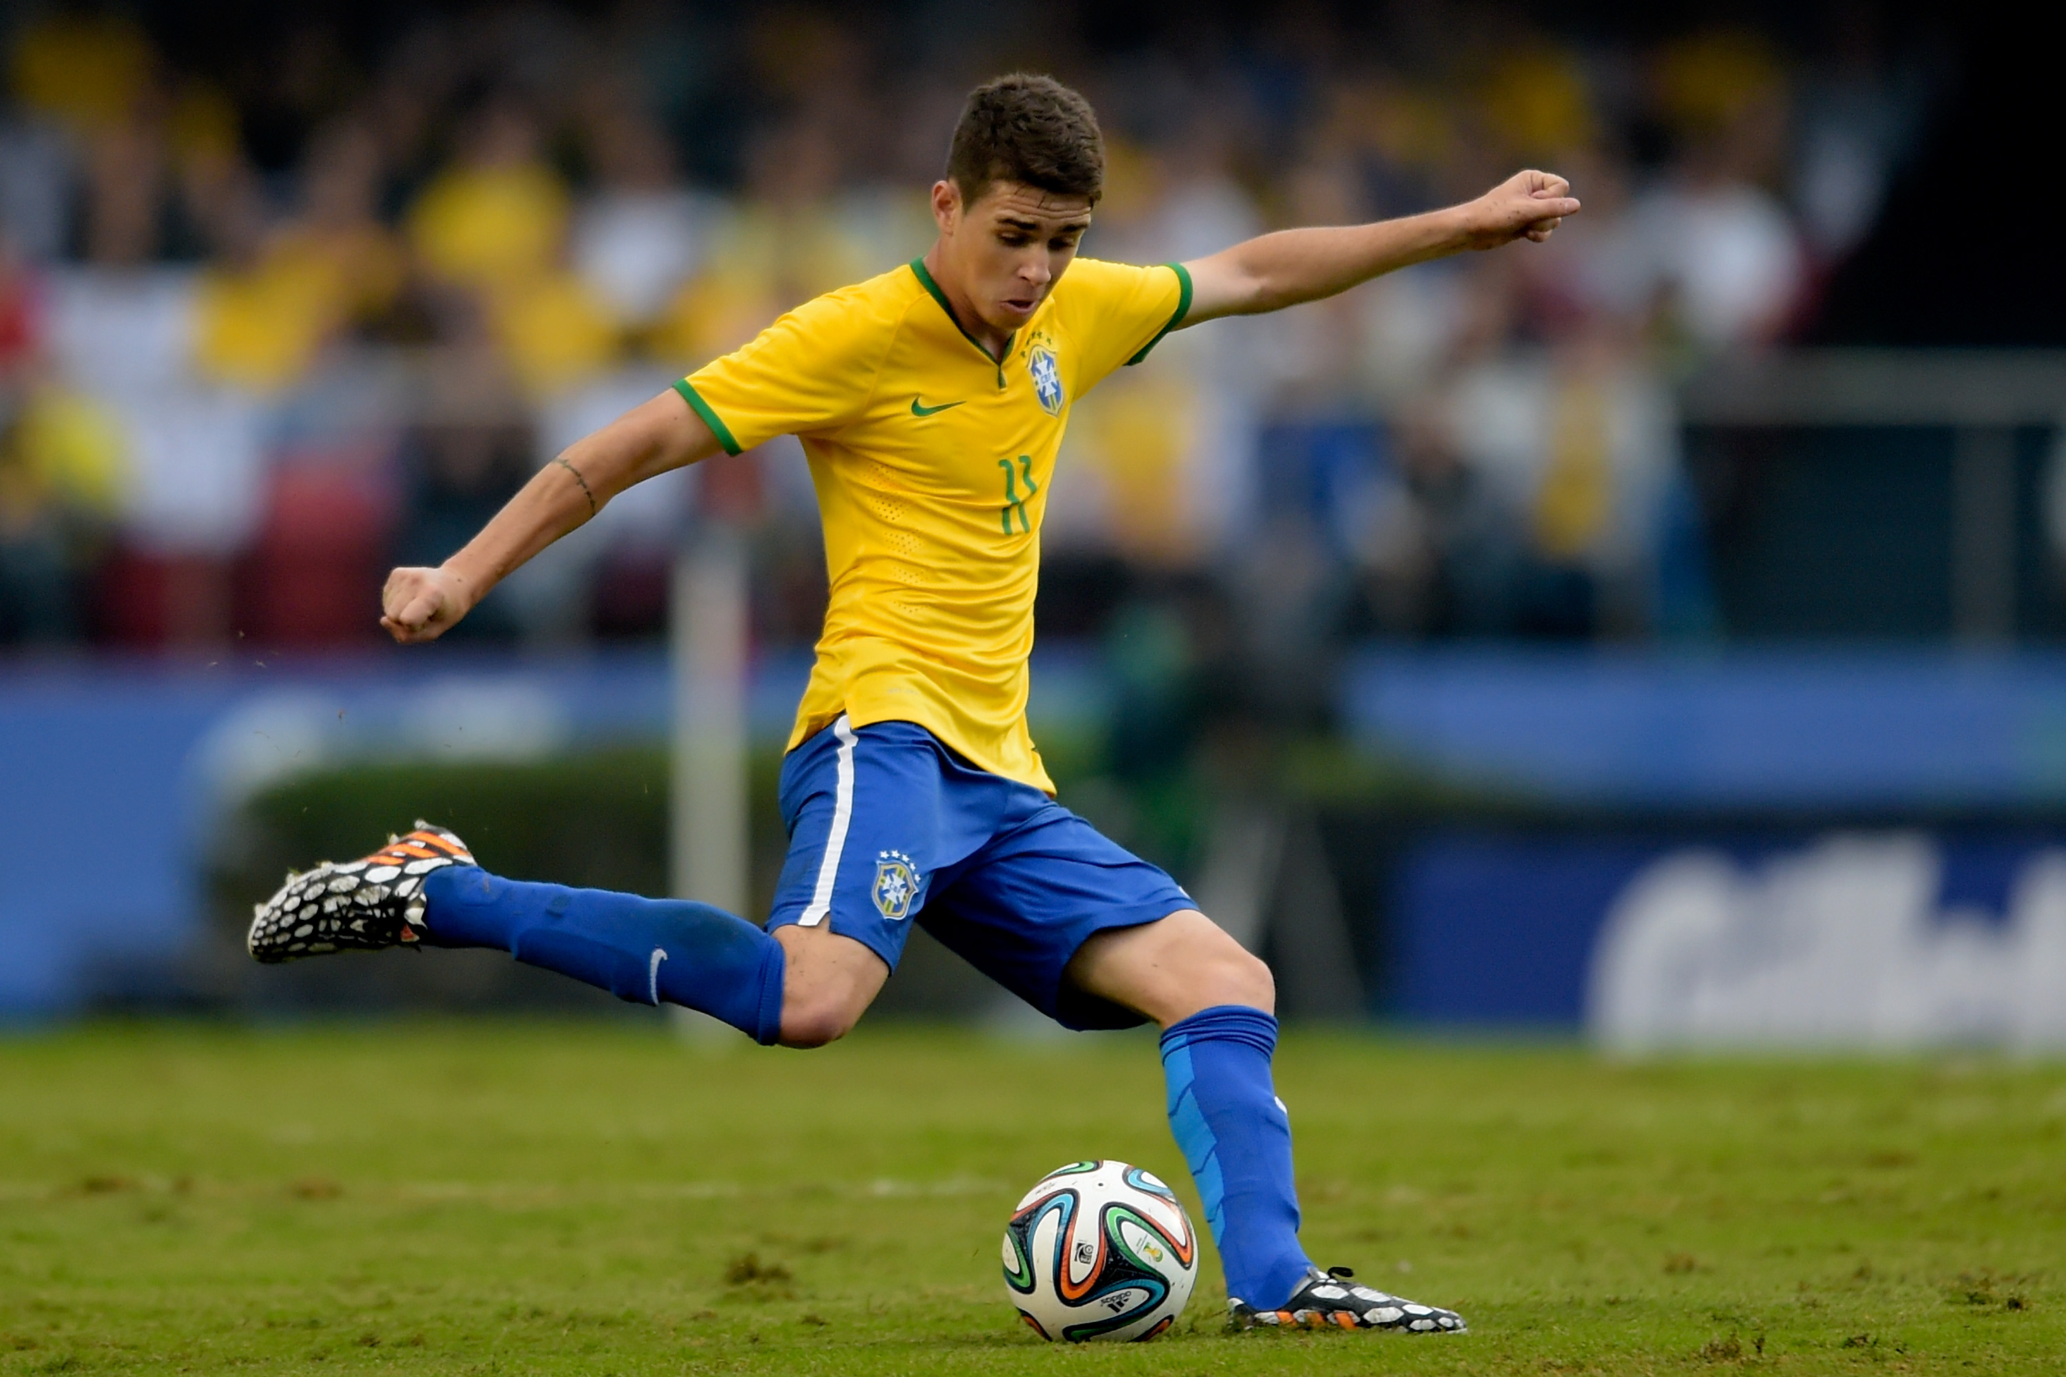
Фут-бо-лист

Slide 7

Лам-поч-ка

Slide 8
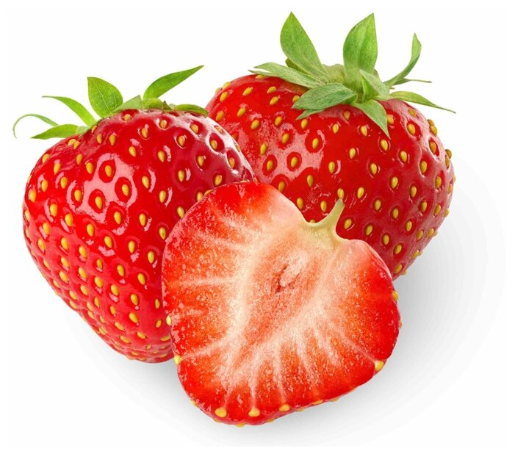
Клуб-ни-ка

Slide 9
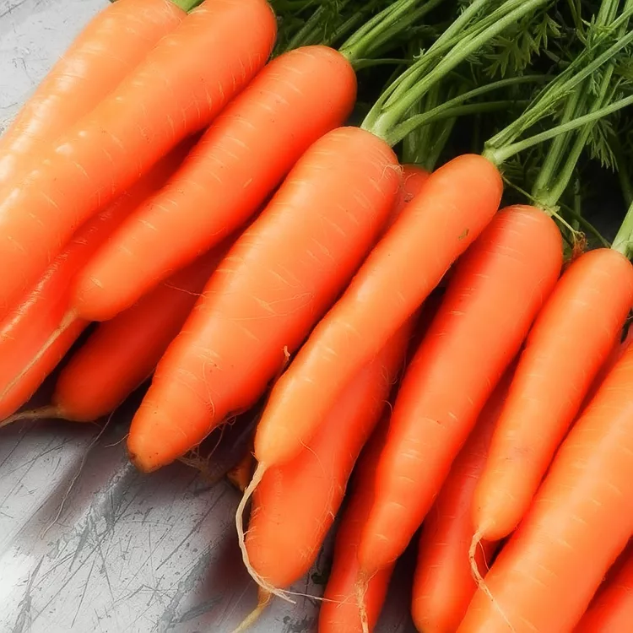
Мор-ков-ка

